Slide 1

Endotracheal
Tube
Master:Mr.Rasouli
Presenter:F. Hashemi

Slide 2


رفع انسداد
باز نگه داشتن راه هوایی
پیشگیری از اسپیراسیون
تسهیل در جهت وصل کردن بینار به ونتیلاتور
GCS کمتر از ۹
EndOtracheal tube

Slide 3
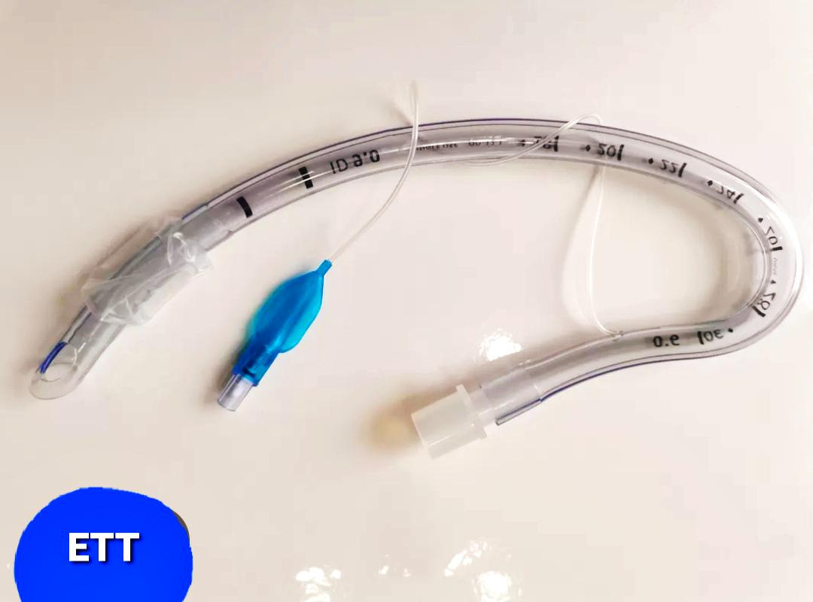
تیتر خود را وارد کنید
لورم ایپسوم متن ساختگی با تولید سادگی نامفهوم از صنعت چاپ و با استفاده از طراحان گرافیک است. چاپگرها و متون بلکه روزنامه و مجله در ستون و سطرآنچنان که لازم است و برای شرایط فعلی تکنولوژی مورد نیاز و کاربردهای متنوع با هدف بهبود ابزارهای کاربردی می باشد. (جیب استور)

Slide 4
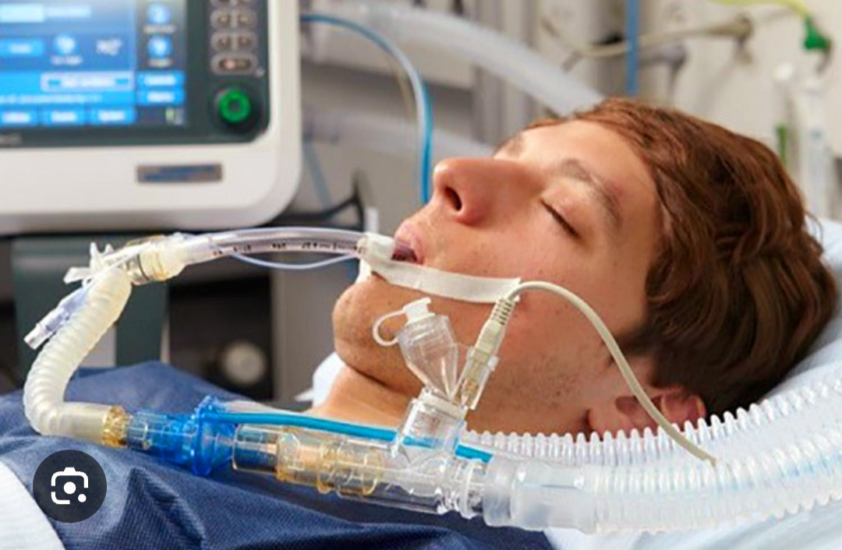

Slide 5
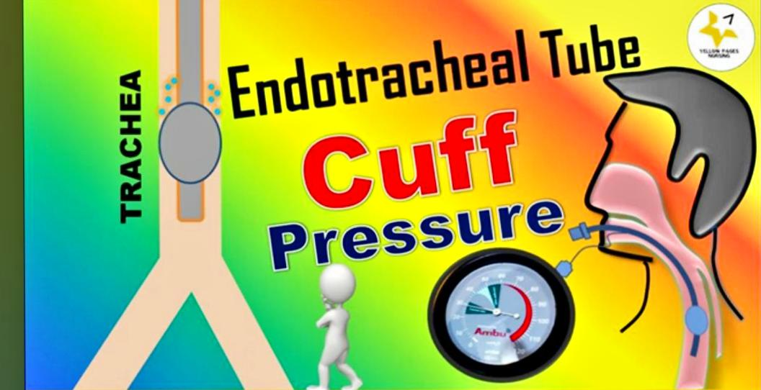

Slide 6
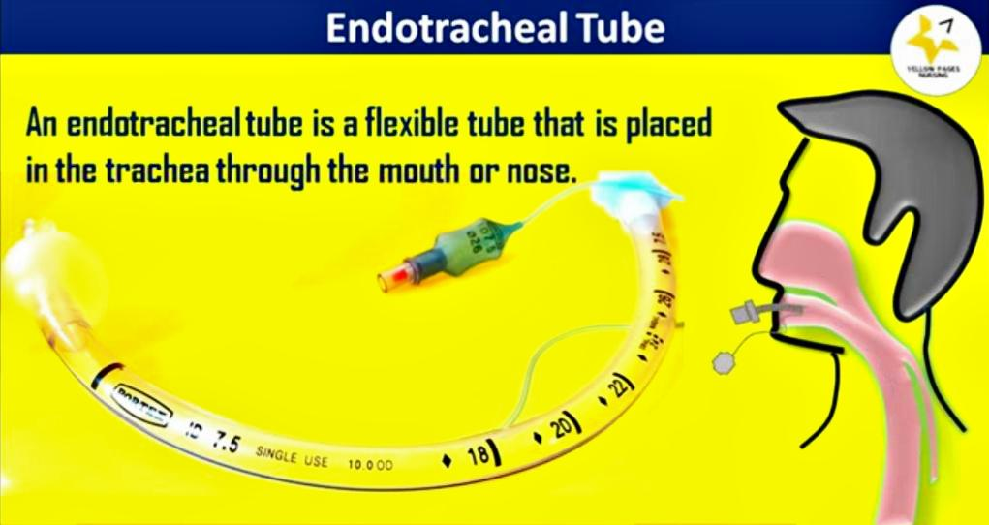

Slide 7
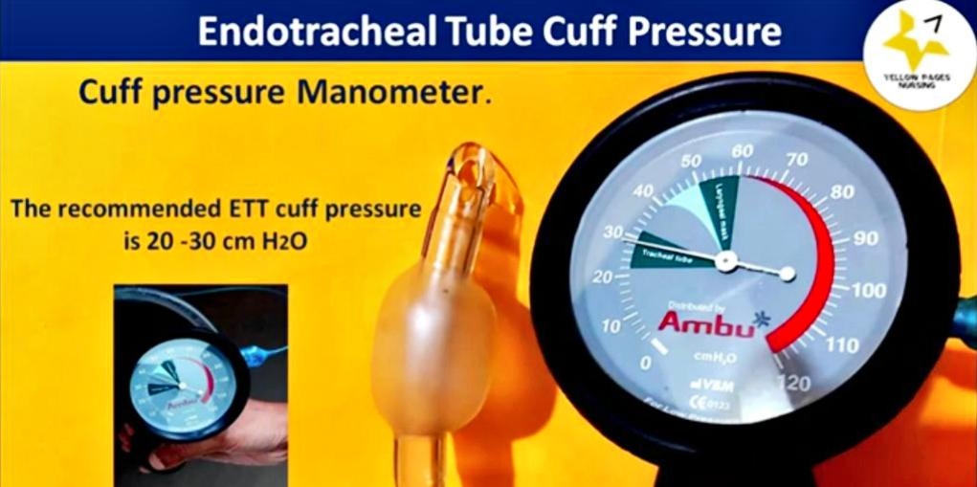

Slide 8
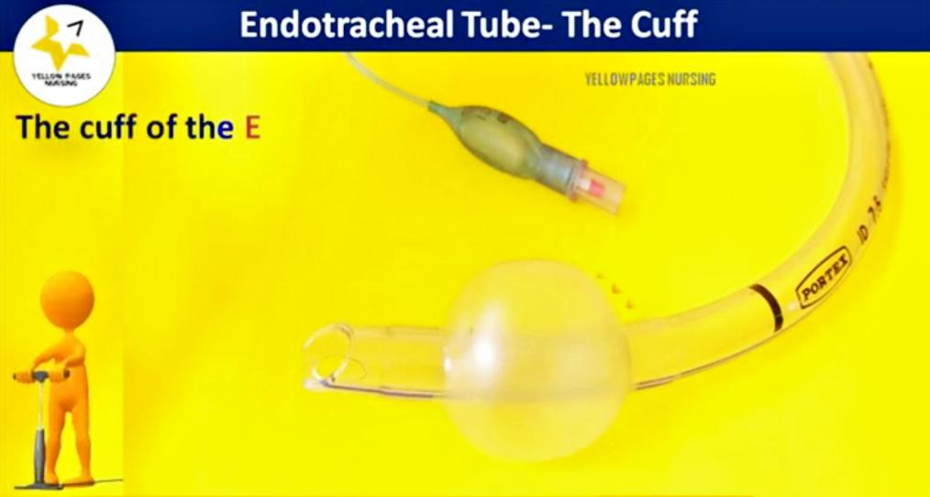

Slide 9
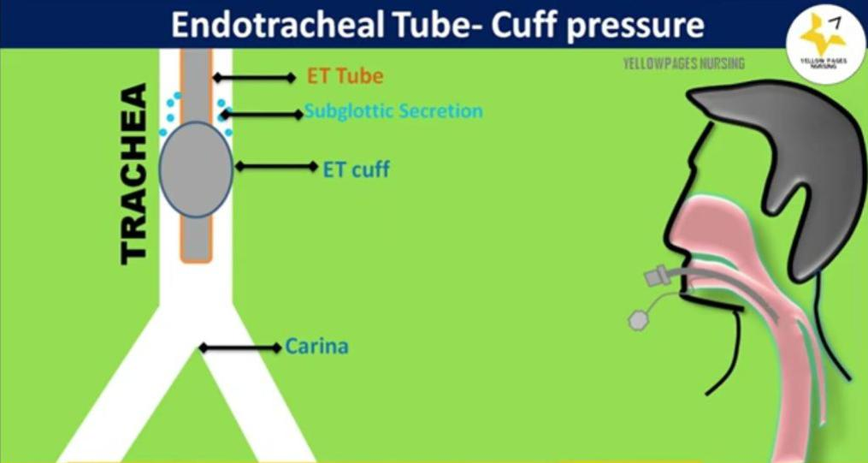

Slide 10
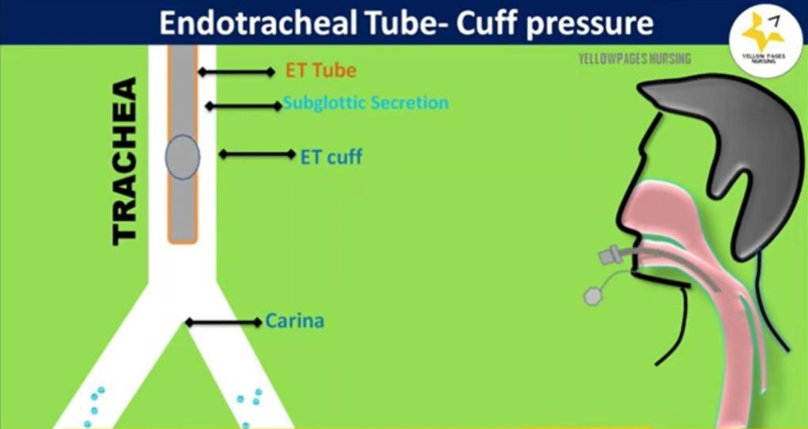

Slide 11
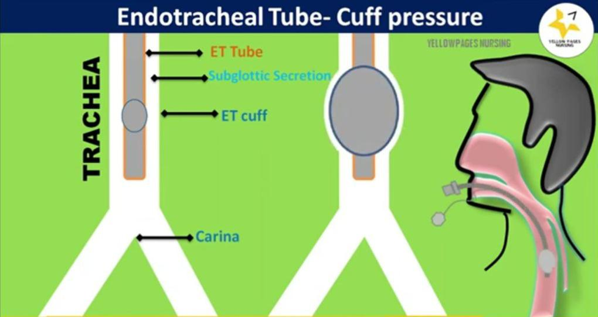

Slide 12
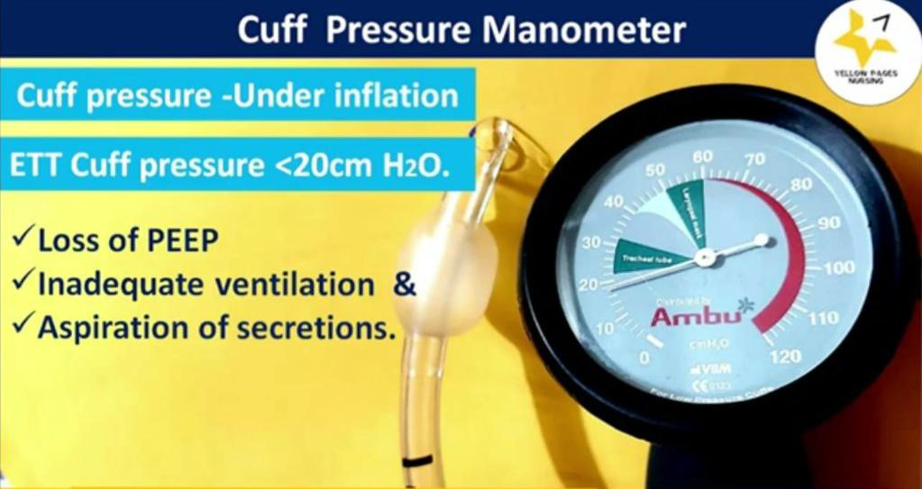

Slide 13
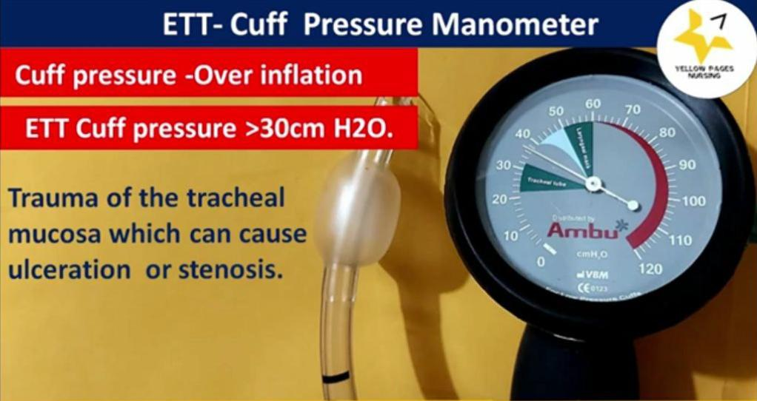

Slide 14
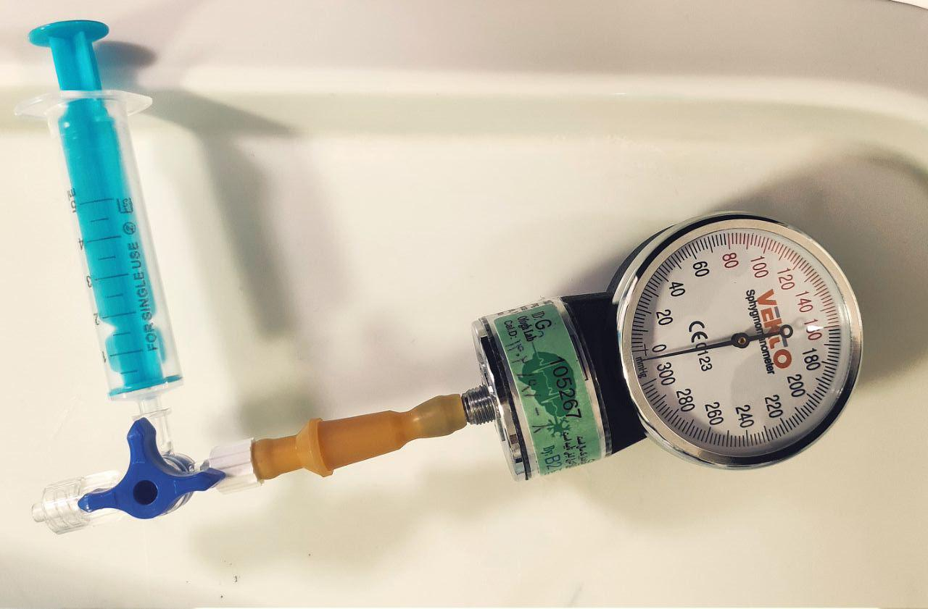

Slide 15
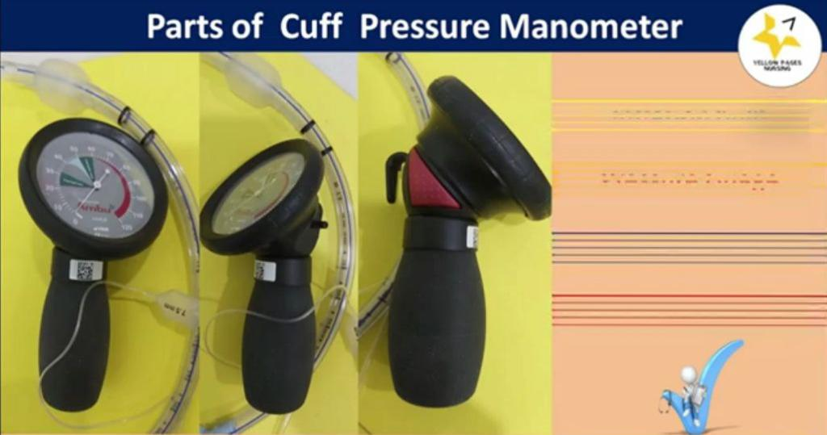

Slide 16
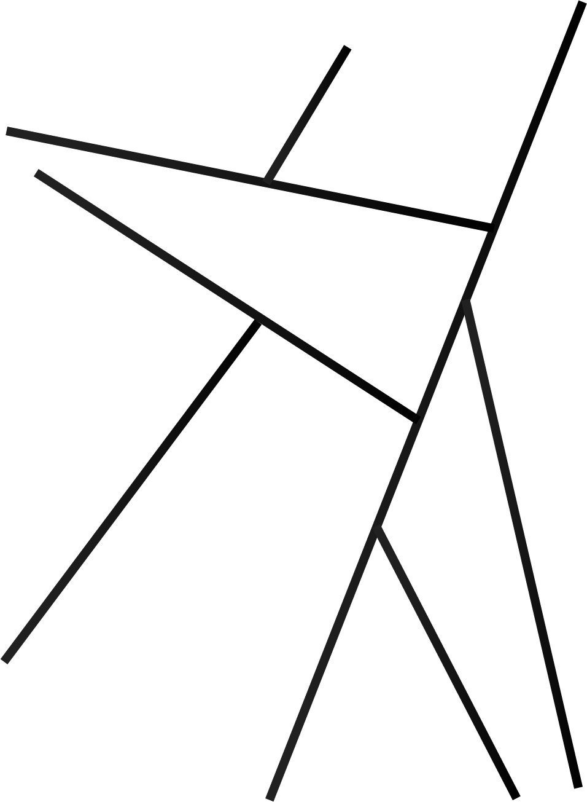

Side effects
عفونت
زخم تنگی و نکروز جدار تراشه
زخم گوشه لب
تضعیف رفلکس سرفه
آتلکتازی

Slide 17
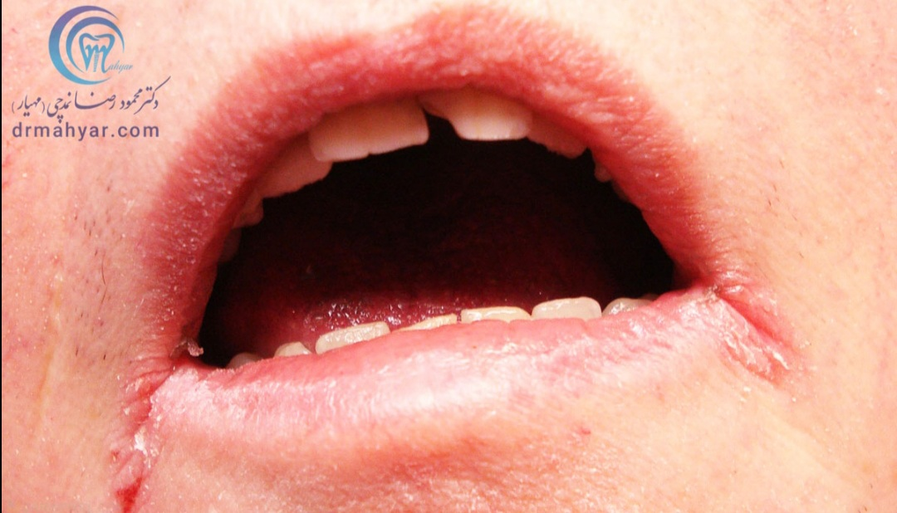
تیتر خود را وارد کنید
لورم ایپسوم متن ساختگی با تولید سادگی نامفهوم از صنعت چاپ و با استفاده از طراحان گرافیک است. چاپگرها و متون بلکه روزنامه و مجله در ستون و سطرآنچنان که لازم است و برای شرایط فعلی تکنولوژی مورد نیاز و کاربردهای متنوع با هدف بهبود ابزارهای کاربردی می باشد. (جیب استور)

Slide 18
Nursing Care
اندازه گیری فشار کاف هر ۸ ساعت
جابجایی لوله تراشه روزانه
توجه به عدد فیکس شده باند لوله تراشه
فشار کاف لوله کمتر از ۲۵ سانتی متر اب یا ۲۰ میلی متر جیوه
یه تکه گاز در هر دو طرف دهان برای کاهش فشار ناحیه و جذب ترشحات دهانی
دهانشویه هر ۶ ساعت
تجویز اکسیژن مرطوب برای جلوگیری از خشکی مخاط
َساکشن PRN در شرایط استریل
انجام پروسیجر ساکشن لوله تراشه به صورت استریل

Slide 19
Thanks for
Your attention

